Slide 1
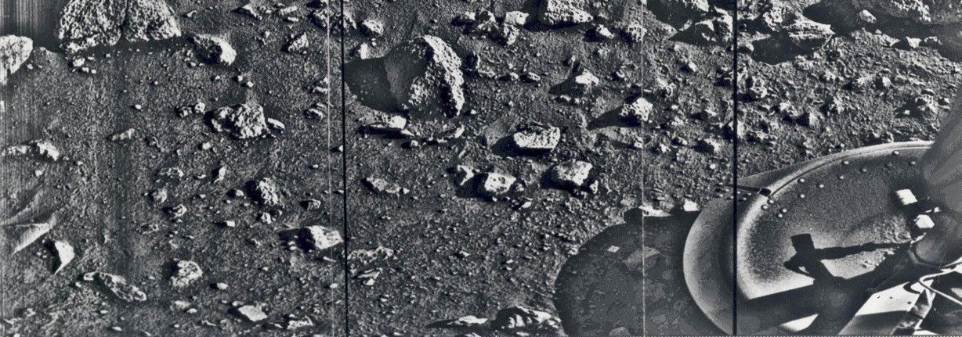
M I S S I O N 0 5
第一眼的真相
火星第一眼：1976 維京一號的拍照任務・第五節
MISSION 05 · 火星第一眼：1976 維京一號的拍照任務 1
Notes:
開場前播放。收網之節：先演練、再揭曉真相。

Slide 2
【任務控制中心廣播】
📡 好消息：風暴即將結束，通訊即將恢復！
控制中心要求各組完成最後一次「全流程演練」：五人分站接力，把一張新影像從記錄、壓縮、編碼、傳送，一路跑到還原！
先演練，再解密。出發！
MISSION 05 · 火星第一眼：1976 維京一號的拍照任務 2
Notes:
開場 3 分鐘。先請完成第三節課後挑戰的學生分享 8 階約定（答案：3 個訊號、000～111 共 8 種），直接銜接本節倍增推理。再廣播：最後一次全流程演練。

Slide 3
任務｜傳圖接力
①
②
③
④
⑤
相機手
壓縮師
編碼員
傳訊員
還原員
逐格記下
亮度數字（0～3）
→
逐列改寫成
「代號×數量」
→
每段翻成 0／1 訊號
（每段 4 個）
→
依約定格式
抄送鄰組
→
（鄰組）解開、
塗回影像、比對
16 個亮度數字
壓縮字串
0／1 訊號串
送出的訊息單
還原圖
記錄→ 壓縮→ 編碼→ 傳送→ 還原
🏁 演練成功條件：還原圖與原圖，一格不差！
MISSION 05 · 火星第一眼：1976 維京一號的拍照任務 3
Notes:
演練 15 分鐘（含說明與分站）。演練圖用 4×4 大塊連續圖案。五站對應五節課的概念、互為上下游：哪一站理解不到位，錯誤會順流而下被下一站發現。

Slide 4
任務三條特別規則
🤝
📦
🔍
不可說話
隨影像移動後當副手
還原員不孤單
太空訊號的傳送階段，只有訊號可以傳遞，不可溝通。
完成自己的產出後，跟著影像移到下一站幫忙核對；全組跟著影像逐站前進。
最後的比對關卡，全組可以一起協助核對；發現錯誤時，回頭找出是哪一站出了問題
每站在接力紀錄單留下自己的產出並簽名——這就是你們的任務證據！
MISSION 05 · 火星第一眼：1976 維京一號的拍照任務 4
Notes:
三條特別規則：副手制解決等待空窗；「原樣直傳」處理壓縮反而變長的列（呼應第四節棋盤格）；還原員可由全組協助核對。替代方案：故障診斷任務（發給各組出錯的傳圖案例，診斷哪一站出錯）。

Slide 5
【通訊恢復！控制中心解密】
第一張火星照片的完整檔案
它是一條一條「掃描帶」拼出來的：相機逐條掃描、逐條傳送
和你們剛剛演練的流程，一模一樣——只是規模大得多！
MISSION 05 · 火星第一眼：1976 維京一號的拍照任務 5
Notes:
演練完成後解密（8 分鐘）。出示真實維京一號第一張照片（登陸腳架照）。以數位任務頁「掃描帶演示」把真實照片逐條重現，是全課程歷史感最強的一刻。提問：照片裡看得出條紋嗎？和第一節的逐格掃描像不像？

Slide 6
6 位元的祕密：把倍增規律數上去
維京一號每一格都用了6 個 0／1 訊號來表示64 種灰色（64階灰階）（你們只用 2 個，它用 6 個！）
6 位元
5 位元
64 階
4 位元
32 階
3 位元
16 階
2 位元
8 階
1 位元
4 階
2 階
每多一個位元，階數（顏色數）就多一倍！
MISSION 05 · 火星第一眼：1976 維京一號的拍照任務 6
Notes:
9 分鐘。學生用的是自己第三節推出的規律：1 位元 2 階、2 位元 4 階，追問 3 位元？4 位元？一路數到 6 位元＝64 階。揭曉：維京每一格用 6 個 0／1 訊號記 64 階灰階；你們演練每格 2 個，維京用 6 個！

Slide 7
同一道天空，不同的位元深度
1 位元（2 階）
2 位元（4 階）
3 位元（8 階）
6 位元（64 階）
階數越多，天空越細緻——這就是為什麼維京選了 64 階。
MISSION 05 · 火星第一眼：1976 維京一號的拍照任務 7
Notes:
以漸層條感受位元深度：1 位元只有黑白、6 位元平滑細膩。可搭配數位任務頁「位元階梯」用真實照片對照 1、2、3、6 位元的樣子。

Slide 8
算一算：傳一張真照片要多久？
≈3,000
500 萬+
÷ 250/秒
5 小時+
→
→
→
一條掃描帶的訊號
（約 500 格 × 6 位元）
整張照片的訊號
（約 1,750 條掃描帶）
直傳地球的速度
（每秒約 250 個訊號）
傳完一張照片
（約 20,000 秒）
知識點
科學家為了這些困難和數字，發明了壓縮、協定、中繼衛星等等，讓太空探索任務能夠傳送更多訊息，讓人類了解更多事實。
MISSION 05 · 火星第一眼：1976 維京一號的拍照任務 8
Notes:
資料量估算 8 分鐘，以「約」表述量級。分組用資料量計算單逐步估算，答案量級對即可：500 萬 ÷ 250 ＝ 20,000 秒 ≈ 五個多小時。

Slide 9
比較一下
我們今天
維京一號（1976）
你的手機（現在）
掃描帶照片
6 位元 × 500 萬訊號
4000×3000 記錄→壓縮→編碼→傳送
4×4 影像
五人分站接力
≈ 10分鐘
5 小時+
不到 1 秒
💡 回家後，可以打開你的手機看看一張照片解析度多少？同一套旅程，只是規模不同！
MISSION 05 · 火星第一眼：1976 維京一號的拍照任務 9
Notes:
現代橋接：可當場投影開啟一張手機實拍照片的檔案資訊（解析度如 4000×3000、大小數 MB），對照課堂的 4×4 與 128 個訊號——同一套旅程，只是規模不同。

Slide 10
換你算：傳「我的照片」要幾天？
1,200 萬
7,200 萬
÷ 250/秒
3 天 3 夜+
→
→
→
我的照片像素
（例：4000×3000）
要傳的訊號數
（每格 6 位元，黑白）
直傳地球的速度
（每秒約 250 個訊號）
傳完我的照片
（約 288,000 秒）
知識點
彩色（每格 24 位元）要 13 天以上！而你的手機不到一秒就傳完——同一套原理，只是快了幾百萬倍。
MISSION 05 · 火星第一眼：1976 維京一號的拍照任務 9

Slide 11
🎤 課程節數前的反思：抽站作答
抽到哪一站，就回答那一站：
「這一站負責什麼？沒有它，照片會怎樣？」
✏ 別忘了接力紀錄單最後的兩格：
「這次接力中最幫助我們成功的一站與原因」、「我想對隊友說」——寫下來，這是你們合作的證據！
MISSION 05 · 火星第一眼：1976 維京一號的拍照任務 10
Notes:
課末每人抽站作答（口語表達之素養證據，評量規準 5-3；個人等級不與小組成敗連動）。接力紀錄單的組內互評欄也在此時填寫（C2 合作互評證據）。

Slide 12
課程總結：影像從火星到地球的旅程
M01
M02
M03
M04
M05
拍下火星第一眼
把照片傳回地球
火星的深與淺
頻寬告急
第一眼的真相
→
→
→
→
像素・解析度
0／1・通訊協定
灰階・位元
壓縮
6 位元・全流程
1976 年維京一號做的事，和今天你的手機做的事，是同一套資訊原理：
表示・編碼・壓縮・取捨
MISSION 05 · 火星第一眼：1976 維京一號的拍照任務 11
Notes:
五節課收網：五個任務對應五個概念，1976 年與今天是同一套資訊原理——表示、編碼、壓縮、取捨。

Slide 13
M I S S I O N C O M P L E T E
任務全部完成！
我們已經走完人類第一張火星照片的完整旅程——
從今天起，每拍下一張照片，你都知道那背後發生了什麼事。
VIKING 1 · 1976.7.20 · 任務控制中心
MISSION 05 · 火星第一眼：1976 維京一號的拍照任務 12
Notes:
結業頁。恭喜完成全部任務！

